Slide 1


Trò chơi tiếp nối
Liệt kê những thể thơ mà em biết
Notes:
Cách 1: Gv gọi 1 bạn HS bất kì để thực hiện trò chơi, nếu có đáp án đúng, bạn chơi sẽ được chỉ định người chơi tiếp theo để thực hiện trò chơi
Thời gian: 10s/đáp án.

Slide 2


Tìm
(X là một thể thơ)
Được đặc trưng bởi các cặp thơ gồm một câu thơ 6 chữ và một câu thơ 8 chữ sắp xếp nối tiếp và xen kẽ với nhau.
Notes:
Cách 2: GV tổ chức hoạt động: Tìm X (X là tên các thể thơ đã học)
- Lục bát

Slide 3
Tìm
(X là một thể thơ)
Mỗi câu thơ gồm 4 chữ, trong bài không giới hạn số lượng câu.
Notes:
Cách 2: GV tổ chức hoạt động: Tìm X (X là tên các thể thơ đã học)
- Bốn chữ

Slide 4
Tìm
(X là một thể thơ)
Mỗi câu thơ gồm 5 chữ, trong bài số câu không bị giới hạn. Quy luật bằng trắc và cách gieo vần giống với thể thơ 4 chữ ở phía trên.
Notes:
Cách 2: GV tổ chức hoạt động: Tìm X (X là tên các thể thơ đã học)
- Năm chữ

Slide 5
Tìm
(X là một thể thơ)
Tất cả các câu trong bài đều gồm 6 chữ. Có thể gieo vần ôm hoặc vần chéo.
Notes:
Cách 2: GV tổ chức hoạt động: Tìm X (X là tên các thể thơ đã học)
- Sáu chữ

Slide 6
Tìm
(X là một thể thơ)
Số chữ trong câu, số câu trong một khổ và số lượng khổ thơ của toàn bài đều không bị giới hạn. Các quy luật về hiệp vần, bằng trắc cũng vô cùng linh hoạt, tùy theo cảm xúc và chủ ý của người viết.
Notes:
Cách 2: GV tổ chức hoạt động: Tìm X (X là tên các thể thơ đã học)
- Tự do

Slide 7



Viết
Bài 7: Tin yêu và ước vọng
- Tập làm một bài thơ tự do
- Viết đoạn văn
ghi lại cảm nghĩ về một bài thơ tự do
Notes:
Giáo án của Thảo Nguyên 0979818956

Slide 8


A.
Tập làm một bài thơ tự do
Notes:
Trong phần Đọc, em đã được tìm hiểu một số bài thơ tự do, nắm được những đặc điểm chính của thể thơ này. Hãy vận dụng những kiến thức đã học để tập làm một bài thơ tự do ghi lại cảm xúc của em trước cuộc sống phong phú, muôn màu muôn vẻ.

Slide 9


1. Trước khi viết
a. Xác định đề tài và cảm xúc
Nhà trường
Gia đình
Xác định cảm xúc đối với đối tượng
Quê hương
Đất nước
quý mến, yêu thương, biết ơn, tự hòa hay bâng khuâng, nhớ nhung, xao xuyến,…
Người lính
Thiên nhiên
Notes:
- Để làm một bài thơ tự do, em có thể chọn bất cứ đề tài nào khơi gợi trong em nhiều cảm hứng nhất. Đó có thể là đề tài nhà trường, gia đình, quê hương, đất nước, người lính, thiên nhiên,…
- Sau khi đã tìm được đề tài yêu thích, em hãy xác định cảm xúc đối với đối tượng được đề cập. Đó có thể là sự quý mến, yêu thương, biết ơn, tự hòa hay bâng khuâng, nhớ nhung, xao xuyến,…

Slide 10

1. Trước khi viết
b. Lựa chọn hình ảnh biểu đạt cảm xúc
Biểu đạt cảm xúc của mình về đối tượng
Tìm cách phát triển mạch cảm xúc bằng cách tưởng tượng sự vận động của hình ảnh, kết nối với các sự vật, hiện tượng có mối liên hệ với hình ảnh trung tâm.
Tìm một hình ảnh phù hợp, để lại trong em nhiều ấn tượng nhất.
Notes:
- Để biểu đạt cảm xúc, hãy tìm một hình ảnh phù hợp, để lại trong em nhiều ấn tượng nhất. Chẳng hạn, trong trường hợp chọn viết về đề tài gia đình, em có thể gửi gắm tình cảm, cảm xúc của mình vào hình ảnh ngôi nhà thân thương, hình ảnh bố mẹ, ông bà, anh chị em,… Nếu muốn bày tỏ niềm tự hào, yêu mến quê hương, đất nước, em có thể bộc lộc lộ tình cảm qua những hình ảnh gần gũi như: cánh đồng, khu vườn, con đường tới trường, ngõ phố nhỏ, dòng sông quê,…
- Sau khi xác định được hình ảnh biểu đạt cảm xúc, em hãy tìm cách phát triển mạch cảm xúc bằng cách tưởng tượng sự vận động của hình ảnh, kết nối với các sự vật, hiện tượng có mối liên hệ với hình ảnh trung tâm. Ví dụ, chọn viết về mẹ của em, em có thể tả hình ảnh mẹ, kể về tình cảm của mẹ đối với em thể hiện qua những điều giản dị mẹ làm cho em hằng ngày.
- Biểu đạt cảm xúc của mình về đối tượng, ví dụ: niềm xúc động, tình yêu thương, lòng kính trọng của em đối với mẹ.

Slide 11

1. Trước khi viết
c. Gieo vần, ngắt nhịp
- Tạo nhịp điệu linh hoạt: ngắt nhịp các câu theo mạch cảm xúc với độ dài ngắn khác nhau, chủ yếu dựa trên nội dung cần biểu đạt.
- Gieo vần linh hoạt, kết hợp vần bằng và vần trắc; kết hợp vần chân, vần lưng, vần liền, vần cách tùy theo sự xuất hiện của các từ ngữ phù hợp với mạch cảm xúc và nội dung, không gò ép.
Notes:
- Tạo nhịp điệu linh hoạt: ngắt nhịp các câu theo mạch cảm xúc với độ dài ngắn khác nhau, chủ yếu dựa trên nội dung cần biểu đạt.
- Gieo vần linh hoạt, kết hợp vần bằng và vần trắc; kết hợp vần chân, vần lưng, vần liền, vần cách tùy theo sự xuất hiện của các từ ngữ phù hợp với mạch cảm xúc và nội dung, không gò ép.

Slide 12
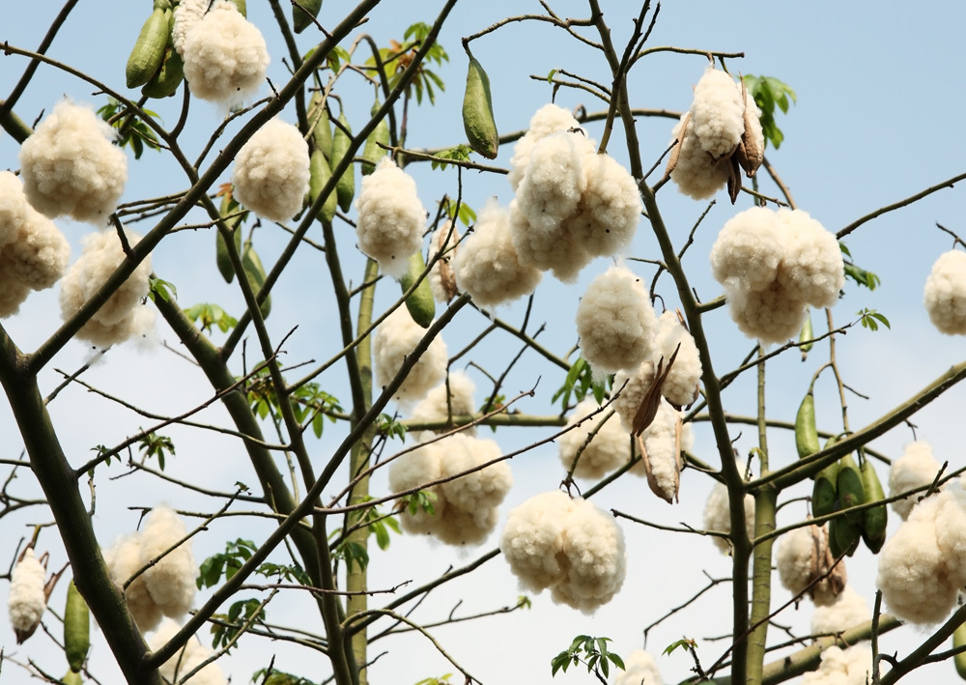

Ví dụ:
Gió và tình yêu/thổi trên đất nước tôi
Gió rừng cao/xào xạc lá đổ
Gió mù mịt/những con đường bụi đỏ
Những dòng sông/ào ạt cánh buồm căng
Chớm heo may/trên những ngọn cau vàng
Nồm nam thổi,/khắp đồng bông gạo trắng
Người xa cách/vẫn chung trời gió lộng
Thương vệt bùn/trên áo gió khô se.
(Lưu Quang Vũ, Gió và tình yêu thổi trên đất nước tôi)
Notes:
Giáo án của Thảo Nguyên 0979818956

Slide 13
Thả thơ
Em hãy tìm các tiếng phù hợp với chỗ trống trong những dòng thơ sau đây để gieo vần:
em ơi em, hay nghe anh hỏi
xong đoạn đường này các em làm đâu?
anh đã tìm em, rất lâu, rất…
cô gái ở Thạch Kim Thạch Nhọn
khăn xanh, khăn xanh phơi đầy lán sớm
sách giấy mở tung trắng cả rừng chiều.
anh đã đi rất nhiều, rất…
những con đường như tình yêu mới mẻ
đất rất hồng và người rất…
nhưng chẳng thấy em, cô gái ở Thạch Nhọn Thạch Kim.
(Theo Phạm Tiến Duật, Gửi em, cô thanh niên xung phong)
trẻ
nhiều
lâu
xinh
lâu
nhiều
trắng
trẻ
lắm
Notes:
Giáo án của Thảo Nguyên 0979818956

Slide 14
Thả thơ
Em hãy tìm các tiếng phù hợp với chỗ trống trong những dòng thơ sau đây để gieo vần:
Ngủ yên, ngủ yên, ngủ …
Cho cò trắng đến làm quen
Cò đứng ở quanh nôi
Rồi cò vào trong …
Con ngủ yên thì cò cũng ngủ
Cánh của cò, hai đứa đắp chung …
Mai khôn lớn, con theo cò đi học
Cánh trắng cò bay theo gót đôi chân
Lớn lên, lớn lên, lớn lên...
Con làm gì?
Con làm thi sĩ
Cánh cò trắng lại bay hoài không …
Trước hiên nhà
Và trong hơi mát câu văn
(Theo Chế Lan Viên, Con cò)
hai
yên
yên
tổ
đôi
ngon
tổ
nghỉ
nghỉ
đôi
Notes:
Giáo án của Thảo Nguyên 0979818956

Slide 15

2. Viết bài
- Hình dung về hình ảnh trung tâm của bài thơ và cảm xúc chủ đạo
- Viết câu thơ đầu tiên diễn tả ấn tượng, cảm xúc nổi bật về đối tượng. (Tùy theo cảm hứng của mình để gieo vần chân hoặc vần lưng phù hợp; Nhịp thơ có thể ngắt linh hoạt, biểu đạt được cảm xúc của em trước đối tượng.)
- Từ dòng thơ đầu tiên, em hãy diễn tả cảm xúc theo các phương diện khác nhau của hình ảnh hoặc sự vận động của hình ảnh.
- Lựa chọn những từ tượng thanh, tượng hình; những biện pháp tu từ như so sánh, nhân hóa, ẩn dụ, điệp ngữ,…
- Nêu cảm nghĩ của mình về sự vật, hiện tượng; nêu ý nghĩa, thông điệp…
Notes:
- Hình dung về hình ảnh trung tâm của bài thơ và cảm xúc chủ đạo của em, để cho dòng cảm xúc trôi chảy theo sự vận động của hình ảnh.
- Viết câu thơ đầu tiên diễn tả ấn tượng, cảm xúc nổi bật về đối tượng. Trong trường hợp viết bài thơ có vần, em hãy tùy theo cảm hứng của mình để gieo vần chân hoặc vần lưng phù hợp. Nhịp thơ có thể ngắt linh hoạt, biểu đạt được cảm xúc của em trước đối tượng.
- Từ dòng thơ đầu tiên, em hãy diễn tả cảm xúc theo các phương diện khác nhau của hình ảnh hoặc sự vận động của hình ảnh. Chẳng hạn, em có thể miêu tả chi tiết các đặc điểm của đối tượng và ghi lại cảm xúc về những đặc điểm đó, hoặc ghi lại cảm xúc về quá trình vận động của đối tượng.
- Để biểu đạt cảm xúc, việc lựa chọn các từ ngữ, hình ảnh phù hợp rất quan trọng. Em có thể lựa chọn những từ tượng thanh, tượng hình; những biện pháp tu từ như so sánh, nhân hóa, ẩn dụ, điệp ngữ,…
- Để tạo dư âm cho phần kết thúc, em có thể nêu cảm nghĩ của mình về sự vật, hiện tượng; nêu ý nghĩa, thông điệp mà em muốn gửi tới người đọc qua bài thơ.

Slide 16
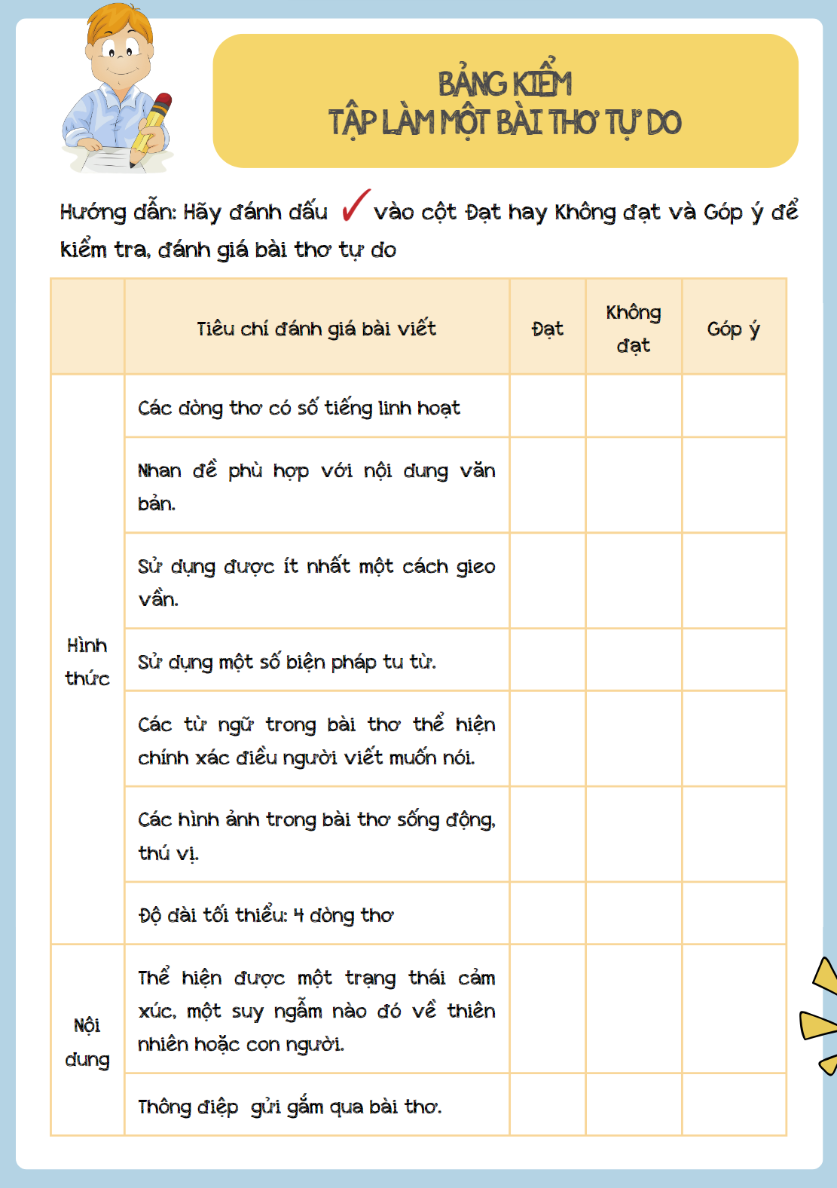

3. Chỉnh sửa
Notes:
Giáo án của Thảo Nguyên 0979818956

Slide 17
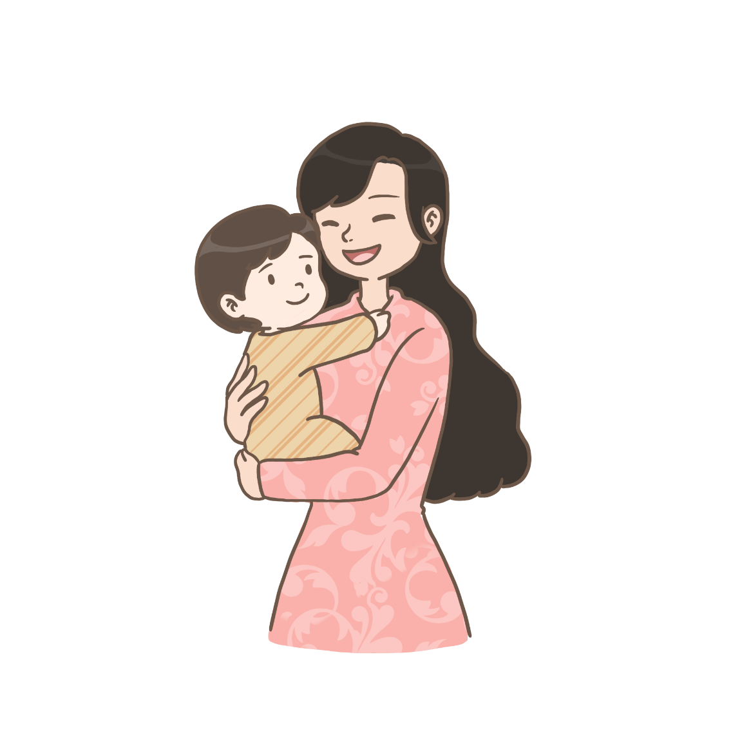
Lời con (Phan Thị Thanh Nhàn)
Con bảo:
- Chùm bàng thân nhau quá
Chẳng ai chịu ở một mình.
- Bố mặc quần dài nhanh lên
Cô tivi sắp ra chào đấy.
- Thấy mẹ về, gió reo, lá vẫy
Đúng cái cây là con cô gió rồi.
- Con muốn mặc áo đỏ đi chơi
Như tờ lịch những ngày mẹ nghỉ.
- Đài ngâm thơ con nghe ướt thế
Mẹ cũng ngâm thơ vào nước cho hay.
- Không ăn được nhưng nhiều cây
Mẹ mua cho con quả núi.
- Báo của mẹ là Hà Nội Mới
Hôm qua là Hà Nội cũ phải không?
- Mẹ bận không lên chơi bác Ngân
Hay mẹ dán tem gửi con đi vậy!
Mẹ ngồi trước mênh mông trang giấy
Muốn viết mà câu chữ cằn khô
Chợt nhớ chuyện bâng quơ con nói
Mẹ ghi vào thành một bài thơ...
Notes:
Yêu cầu HS đọc bài thơ “Lời con” (Phan Thị Thanh Nhàn) và nêu cảm nhận/ấn tượng chung của mình về bài thơ.

Slide 18

Viết đoạn văn ghi lại cảm xúc về một bài thơ tự do
B.
Notes:
Trong phần Đọc, em đã được tìm hiểu những bài thơ thuộc thể thơ tự do. Những bài thơ ấy hẳn đã để lại trong em những cảm nghĩ, và em cần biết cách ghi lại. Với phần Viết này, em sẽ được hướng dẫn cách viết đoạn văn ghi lại cảm nghĩ về một bài thơ tự do.

Slide 19

I.
Giới thiệu kiểu bài
Notes:
Giáo án của Thảo Nguyên 0979818956

Slide 20


1. Khái niệm
- Đoạn văn ghi lại cảm nghĩ về một bài thơ tự do là đoạn văn thể hiện cảm xúc, suy nghĩ của người đọc về một bài thơ tự do (thể thơ mà người viết không bị ràng buộc vào các quy tắc về số câu, số chữ, số dòng, cách gieo vần,...khi sáng tác).
Notes:
Giáo án của Thảo Nguyên 0979818956

Slide 21

Yêu cầu
- Giới thiệu được bài thơ, tác giả; nêu cảm nghĩ chung về bài thơ.
- Nêu được cảm nghĩ về nội dung và nghệ thuật; nêu được tác dụng của thể thơ tự do trong việc thể hiện mạch cảm xúc, tạo nên nết độc đáo của bài thơ.
- Khái quát được cảm nghĩ về bài thơ.
Notes:
Giáo án của Thảo Nguyên 0979818956

Slide 22


II.
Phân tích bài viết tham khảo
Lá đỏ - niềm tin và hi vọng ngày chiến thắng
Notes:
Giáo án của Thảo Nguyên 0979818956

Slide 23

Đọc bài viết và làm việc cá nhân thực hiện các yêu cầu:
+ Tìm câu văn, từ ngữ giới thiệu bài thơ, tác giả.
+ Xác định câu văn, từ ngữ diễn tả cảm nghĩ chung về nét đặc sắc của bài thơ.
+ Chỉ ra những câu văn, từ ngữ nêu cảm nghĩ về nội dung và nghệ thuật của bài thơ.
+ Nhận diện câu văn đánh giá tác dụng của thể thơ tự do trong việc tạo nên nét đặc sắc của bài thơ.
+ Xác định câu văn, từ ngữ nêu khái quát cảm nghĩ về bài thơ.
Notes:
Giáo án của Thảo Nguyên 0979818956

Slide 24
1. Giới thiệu bài thơ, tác giả và nêu cảm nghĩ chung về bài thơ.
Giới thiệu bài thơ và tác giả:
Bài thơ Lá đỏ được viết năm 1974, trong thời gian nhà thơ Nguyễn Đình Thi đến với chiến trường Tây Nguyên.
Cảm nghĩ chung về bài thơ: Ra đời trong boom rơi, nạn đổ vào thời điểm khốc liệt của chiến đấu giải phóng miền Na, bài thơ phát triển từ cuộc gặp gỡ rồi chia là trong niềm tin gặp lại - niềm tin chiến thắng của một người lính và một cô gái thanh niên xung phong trên đường Trường Sơn.
2. Trình bày cảm nghĩ về nội dung và nghệ thuật của bài thơ.
Cảm nghĩ về nội dung: Cuộc gặp gỡ ra trong một buổi chiều lộng gió, trong cơn mưa lá đỏ ào ào đổ tuôn mạnh liệt, đệp đến ngỡ ngàng.
Nghệ thuật của bài thơ:Trong bối cảnh lãng mạn và hào hùng, hiện lên một hình ảnh đẹp, biểu tượng chho cuộc chiến tranh nhân dân "em gái tiền phương
Chi tiết "vai áo bạc, quàng súng trường " gợi niềm xúc động sâu xa.
Notes:
Giáo án của Thảo Nguyên 0979818956

Slide 25

3. Nêu tác dụng của thể thơ tự do trong việc thể hiện mạch cảm xúc và nét độc đáo của bài thơ.
Tác dụng của thể thơ tự do trong việc thể hiện mạch cảm xúc và nét độc đáo của bài thơ: Thể thơ tự do với hình thức phóng khoáng, vần nhịp, linh hoạt giúp nhà thơ khoắc họa được bối cảnh Trường Sơn hùng vĩ, khí thế hào hùng, tâm hồn lạc quan phơi phới của đoàn quân ra trận.
4. Nêu khái quát cảm nghĩ về bài thơ
Bài thơ ra đời cách nay gần nửa thế kỉ vẫn gợi lên trong lòng người đọc niềm xúc động, tự hào, lòng biết ơn thế hệ cha anh đã hiến dâng tuổi xanh cho hòa bình đất nước.
Notes:
Giáo án của Thảo Nguyên 0979818956

Slide 26

III.
Thực hành viết theo các bước
Notes:
Giáo án của Thảo Nguyên 0979818956

Slide 27

1. Trước khi viết
Người đọc
Mục đích viết
Những người yêu thơ hoặc có nhu cầu tìm hiểu về bài thơ được nói đến
Chia sẻ cảm nghĩ của bản thân về một bài thơ tự do, giúp người đọc cảm nhận được cái hay, cái đẹp của bài thơ và đồng cảm với người viết về bài thơ.
Notes:
Giáo án của Thảo Nguyên 0979818956

Slide 28

1. Trước khi viết
a. Lựa chọn bài thơ
- Yêu thích
- Phù hợp với lứa tuổi, với khả năng cảm nhận của em
Notes:
Thơ tự do có cách thể hiện hình thức nghệ thuật và đề tài rất phong phú. Hãy lựa chọn một bài thơ mà em yêu thích và phù hợp với lứa tuổi, với khả năng cảm nhận của em. Có thể chọn một bài thơ đã học trong sách hoặc một tác phẩm mà em mới tìm đọc.

Slide 29
1. Trước khi viết
b. Tìm ý
- Đọc bài thơ nhiều lần để cảm nhận âm điệu, mạch cảm xúc của nó.
- Ghi lại cảm nghĩ của em về những nét đặc sắc trên hai phương diện nội dung và nghệ thuật của bài thơ:
+ Thể thơ, vần, nhịp.
+ Yếu tố miêu tả, hình ảnh nổi bật, từ ngữ đặc sắc, biện pháp tu từ….
+ Nội dung cảm xúc, thông điệp của bài thơ.
- Xác định cảm nghĩ chung về về bài thơ (sử dụng những từ ngữ diễn tả cảm xúc như xúc động, tự hào, biết ơn,…)
Notes:
Giáo án của Thảo Nguyên 0979818956

Slide 30

1. Trước khi viết
c. Lập dàn ý
- Mở đoạn: Giới thiệu bài thơ và tác giả; nêu cảm nghĩ chung về bài thơ
- Thân đoạn: Trình bày cảm nghĩ về nét độc đáo của bài thơ trên hai phương diện nội dung và nghệ thuật.
- Kết đoạn: Nêu khái quát cảm nghĩ về bài thơ.
Notes:
Giáo án của Thảo Nguyên 0979818956

Slide 31
2. Viết bài
- Sắp xếp bố cục của đoạn văn nêu cảm nghĩ về một bài thơ tự do cũng tương tự như đoạn văn nói chung (Mở đoạn, Thân đoạn, Kết đoạn). Mỗi phần trong đoạn văn cần liên kết chặt chẽ với nhau về nội dung: giới thiệu được bài thơ và trình bày được cảm nghĩ về phương diện nội dung, nghệ thuật, khái quát được những điều đã trình bày. Chú ý sử dụng các phương tiện liên kết hình thức phù hợp để thể hiện được mối quan hệ về nội dung.
- Lựa chọn từ ngữ và các kiểu câu phù hợp để biểu đạt được đúng cảm nghĩ về nội dung, nghệ thuật của bài thơ.
- Trình bày đúng quy định về hình thức đối với đoạn văn: Các câu được viết liên tục (không xuống dòng), câu đầu tiên viết lùi đầu dòng.
Notes:
Giáo án của Thảo Nguyên 0979818956

Slide 32
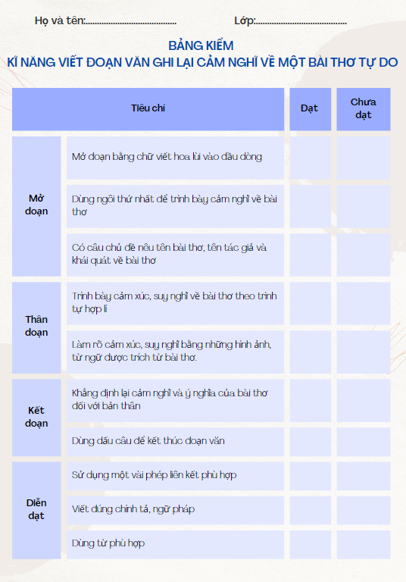
3. Chỉnh sửa bài viết
Đọc lại đoạn văn từ góc độ của người đọc và trả lời hai câu hỏi dưới đây:
1. Điều gì của đoạn văn này làm em thích nhất?
2. Em sẽ đề xuất người viết điều chỉnh những gì để đoạn văn hấp dẫn hơn?
Notes:
- Kiểm tra xem đoạn văn đã giới thiệu được bài thơ, tác giả và nêu được cảm xúc chung về bài thơ chưa. Nếu chưa thì cần bổ sung.
- Xác định những từ ngữ biểu đạt cảm nghĩ về những nét độc đáo của bài thơ trên hai phương diện nội dung và nghệ thuật, về tác dụng của thể thơ tự do. Bổ sung hoặc chỉnh sửa nếu thiếu hoặc chưa phù hợp.
- Nếu những câu văn cuối đoạn chưa khái quát được cảm nghĩ chung về bài thơ thì cần bổ sung.

Slide 33
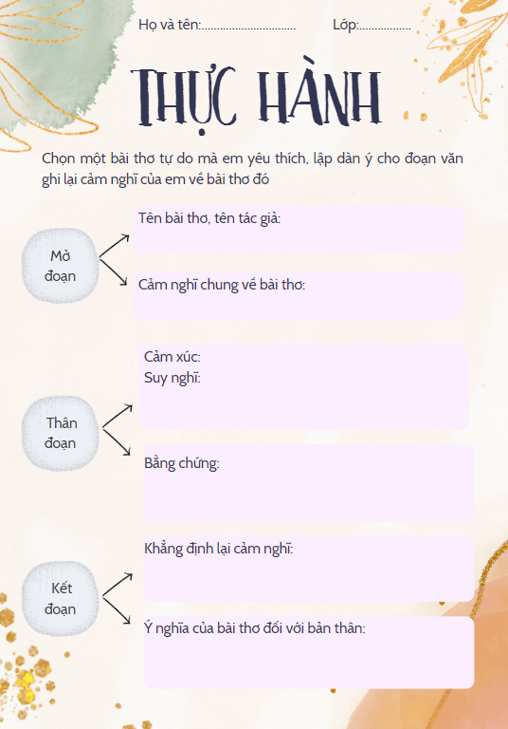
Đề bài: Chọn một bài thơ tự do mà em yêu thích, lập dàn ý cho đoạn văn ghi lại cảm nghĩ của em về bài thơ đó theo PHT sau.
Notes:
Giáo án của Thảo Nguyên 0979818956

Slide 34
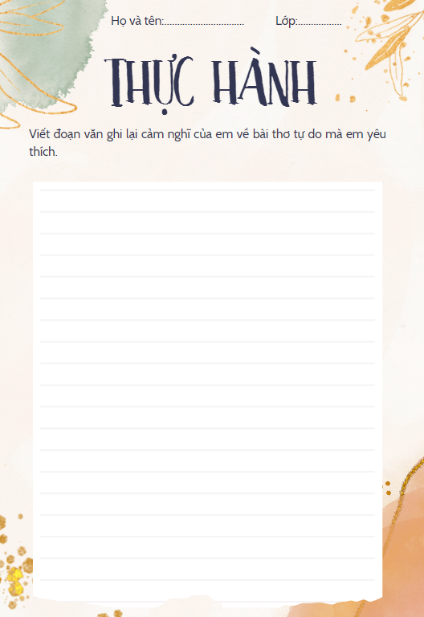

Notes:
Giáo án của Thảo Nguyên 0979818956

